Slide 1
基于监督学习的多变量水力发电站水库短期来水预测
SDA final project, Group 3
Notes:
我们的组的课题是 ……

Slide 2
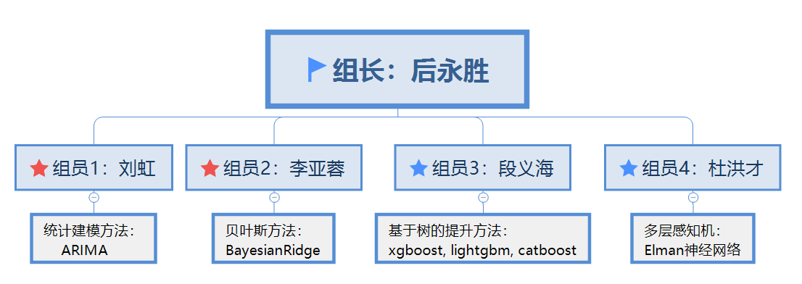
组员及分工
Notes:
我的主要任务是，资料收集，任务分配，特征工程
其余组员的任务是 …

Slide 3
目录
1. 项目背景
2. 特征工程
3. 统计学习方法(ARIMA)
4. 贝叶斯方法(BayesianRidge)
5. 基于树的提升方法(xgboost,lightgbm,catboost)
6. 多层感知机(Elman)
7. 总结
Notes:
我们将主要从这几个方面进行展示…

Slide 4
1. 项目背景

Slide 5
1. 项目背景
水力发电具有清洁、无污染、廉价、可再生的优点，因此水电生产成为我国当前重要的发电方式。水电站的入库流量受到降雨量、上游水库出水量的影响，是一个很难被确定的随机变化量。但是，对入库流量变化情况的掌握又恰恰是指定发电计划及其它用水调度的基础。本项目旨在对水库入库流量进行短期单时间步预测。

Slide 6
2. 特征工程

Slide 7
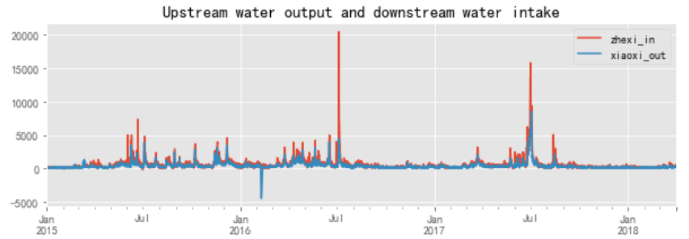
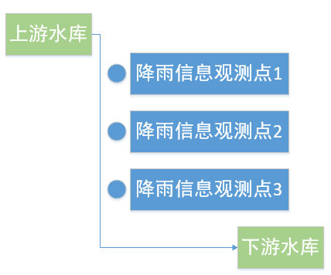
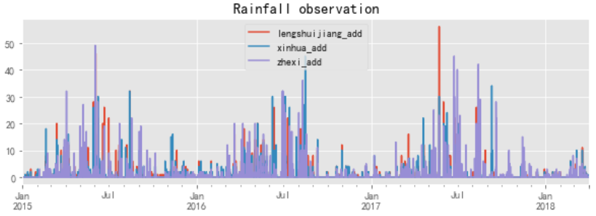
2.1 数据概览
Notes:
接下来我将详细的展示此项目特征工程的分析过程。
方法层面上，我们首先使用传统的统计学习方法--ARIMA方法进行单变量的建模预测，然后利用监督学习方法（贝叶斯方法，基于树的提升方法以及Elman神经网络）进行多变量的建模预测。

Slide 8
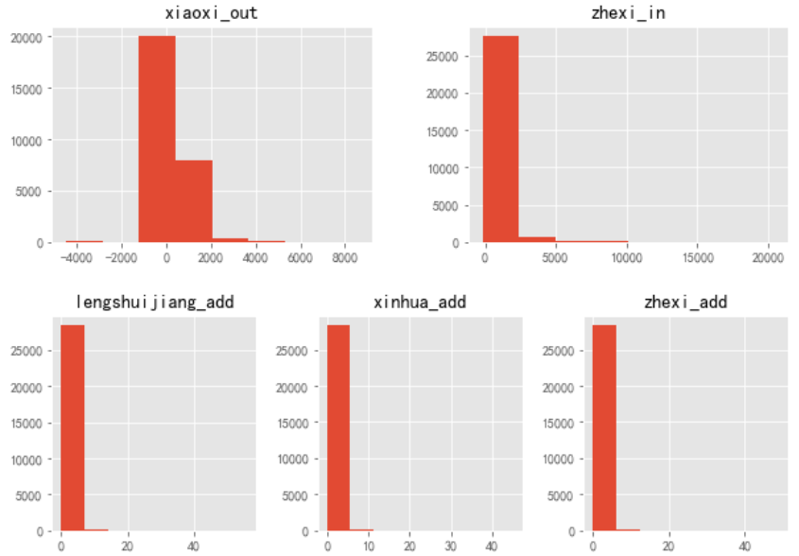
2.2 数据分布
水库水量分布
降雨量分布

Slide 9
纵向用缺失值前面的值替换缺失值
2.3 数据清洗
2.3.1空值处理
纵向用缺失值前面的值替换缺失值。
2.3.2异常点处理
水量分布图中进水量和出水量产生负值是因为，水库设置了一个水位线，低于此水位线为负，高于为正。在此处理将这些负值重新赋值为0 。

Slide 10
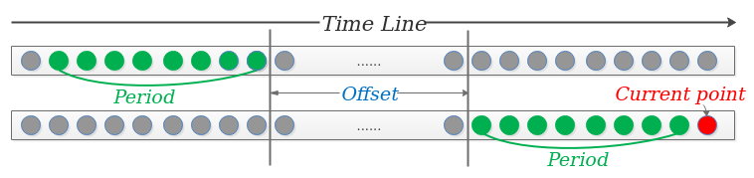
2.4 特征构建
最近24小时的水量平均值特征
最近24小时的降雨量总和特征，以及降雨强度类别特征
下游水库最近period个进水量值
上游水库period个时刻的出水量，经过offset个小时的延迟，影响到当前时刻

Slide 11
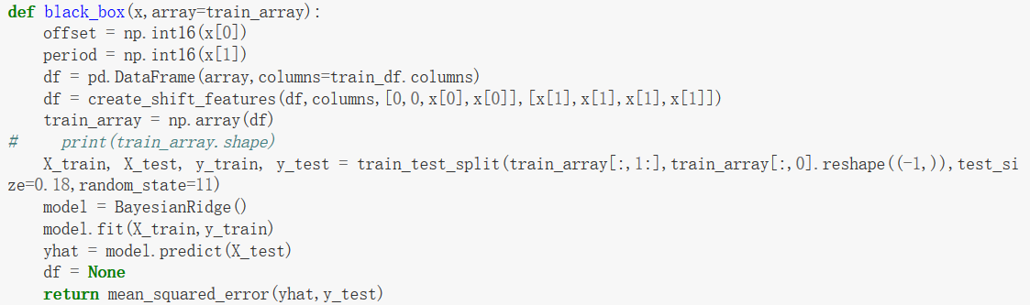
2.5 超参数优化(Bayesian optimization)
寻找最优的offset和period
搜索空间：offset [36,60], period [5,25]

Slide 12
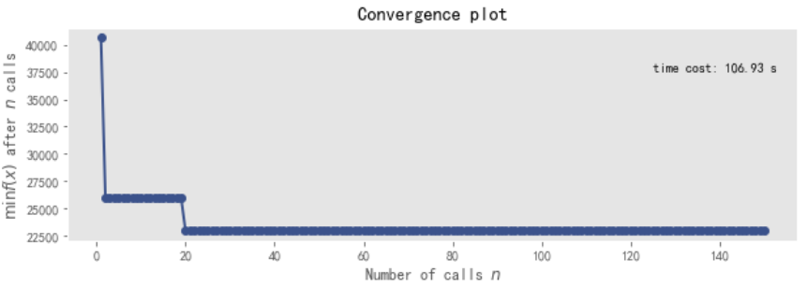
2.5 超参数优化(Bayesian optimization)
优化结果：offset = 59, period = 24, 黑盒函数最优值 = 22934.69

Slide 13
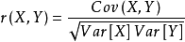
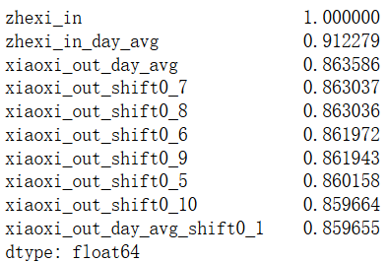
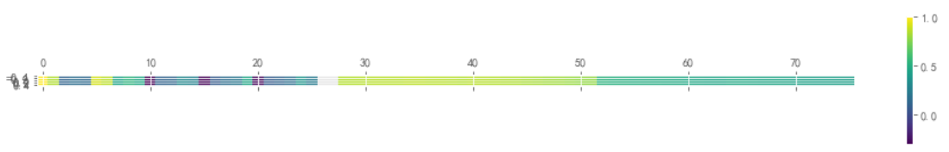
2.5 特征空间有效性分析
相关性分析 计算构造的特征与目标的相关系数，以此大致推断构造的特征的有效性

Slide 14
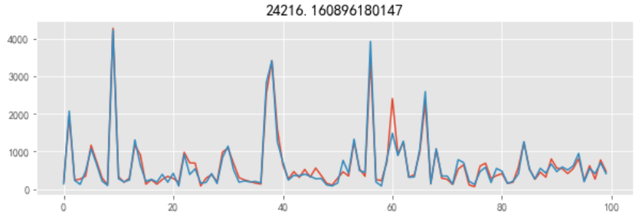
2.6 特征空间降维
利用 BayesianRidge 回归方法对当前得到的特征空间进行建模测试。

Slide 15
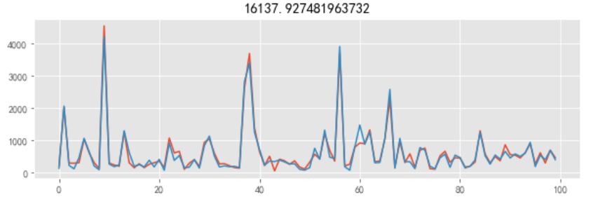
2.6 特征空间降维
降低到20维的特征空间
PCA方法
Principal Component Analysis

Slide 16
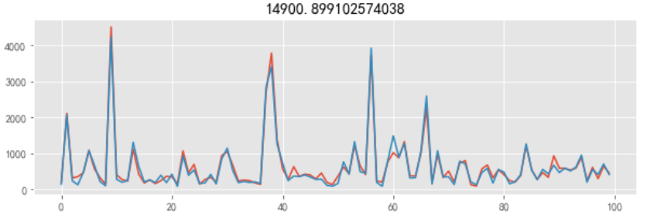
2.6 特征空间降维
降低到20维的特征空间
VAE方法
Variational Autoencoders

Slide 17
3. ARIMA模型

Slide 18
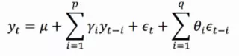
3.1 ARIMA 模型介绍
ARIMA 模型：差分自回归移动平均模型
自回归模型(AR)：用变量自身的历史时间数据对自身 进行预测
移动平均模型(MA): 将自回归模型中的误差项累加
模型公式:
模型参数: p, d, q
p: 代表预测模型中采用的时序数据本身的滞后数
d: 代表时序数据需要进行几阶差分化，才是稳定的.
q:代表预测模型中采用的预测误差的滞后数
Notes:
自回归模型描述当前值与历史值之间的关系，用变量自身的历史时间数据对自身进行预测。自回归模型必须满足平稳性的要求。
移动平均法能有效地消除预测中的随机波动。
将自回归模型、移动平均模型和差分法结合，我们就得到了差分自回归移动平均模型

Slide 19
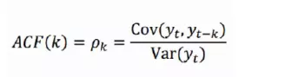
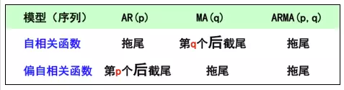
3.2 ARIMA 建模
3.2.1 模型识别和定阶
首先观察数据是否是平稳序列，对于非平稳时间序列进行d阶差分运算，化为平稳时间序列；
分析自相关图和偏自相关图，得到阶层 p 和阶数 q
自相关函数ACF描述时间序列观测值与其过去的观测值之间的线性相关性，公式：
偏自相关函数PACF描述在给定中间观测值的条件下，时间序列观测值与过去的观测值之间的线性相关性。
拖尾指序列以指数率单调递减或震荡衰减，而截尾指序列从某个时点变得非常小
p，q的确定基于如下规则：
构建模型

Slide 20
3.2.2 参数估计法
可以根据信息准则函数法，来确定模型的阶数，常用的信息准则有两种：
AIC准则（最小化信息量准则），公式：
AIC = 2 *（模型参数的个数）-2ln（模型的极大似然函数）
BIC准则（贝叶斯信息准则），公式：
BIC = ln(n) * (模型中参数的个数) - 2ln(模型的极大似然函数值)，n是样本容量
Notes:
因为AIC准则第一部分，当样本容量很大时，使用AIC准则选择的模型不收敛与真实模型

Slide 21
3.2.3 模型检验
（1）检验参数估计的显著性（t检验）
（2）检验残差序列的随机性，即残差之间是独立的
3.2.4 模型预测
（1）predict函数：进行预测的时间段必须在训练ARIMA模型的数据中
（2）forecast函数：对训练数据集末尾下一个时间段的值进行预估

Slide 22
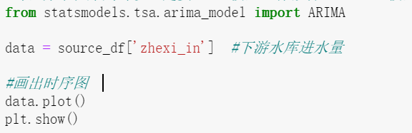
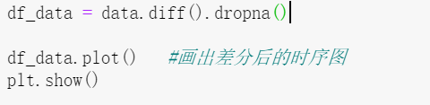
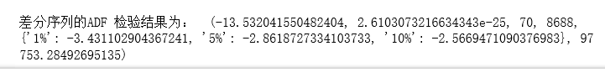
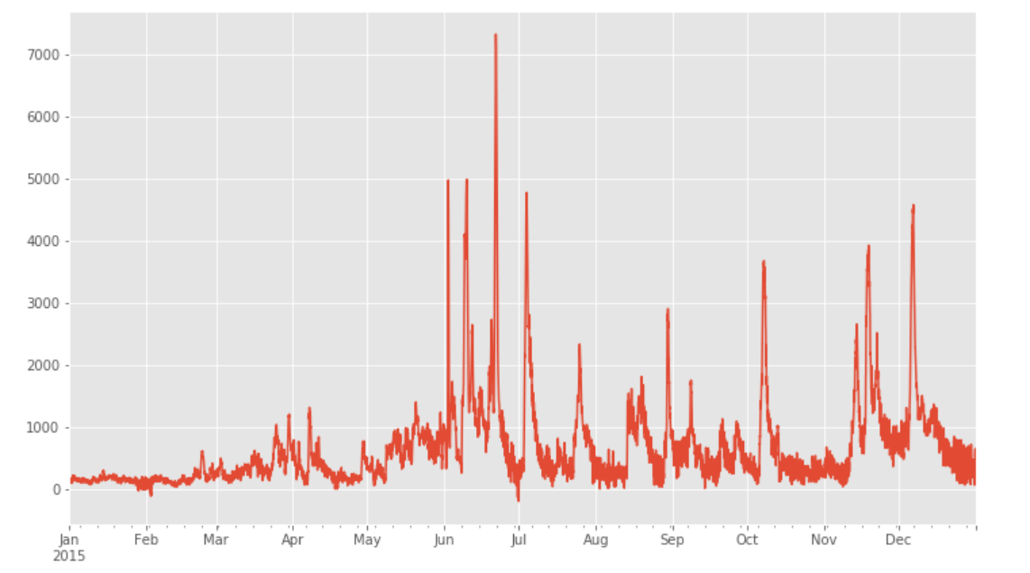
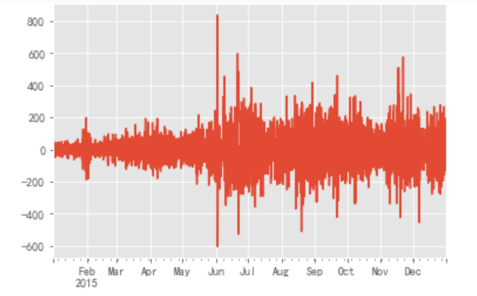
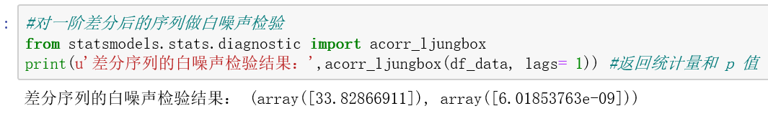
3.3 ARIMA 实现
3.3.1 获取平稳时间序列
1. 2. 3.
4.
Notes:
使用单位根检验方法检验序列平稳性，从结果看出-13小于1%，5%，10%且单位根检验P值小于0.05，所以一阶差分之后的序列是平稳序列。

Slide 23
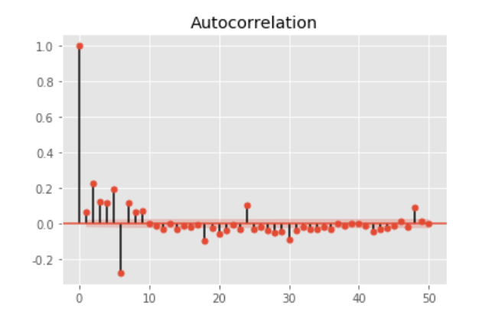
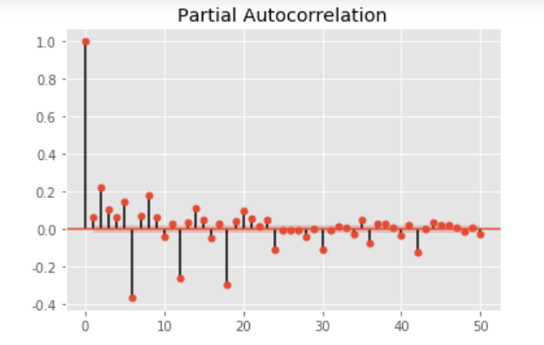
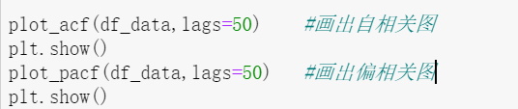
3.3.2 ACF和PACF定阶
Notes:
定阶方法一：根据自相关图和偏自相关图确定p, q 自相关图大约7阶截尾，偏自相关拖尾，选择移动平均模型q = 7

Slide 24
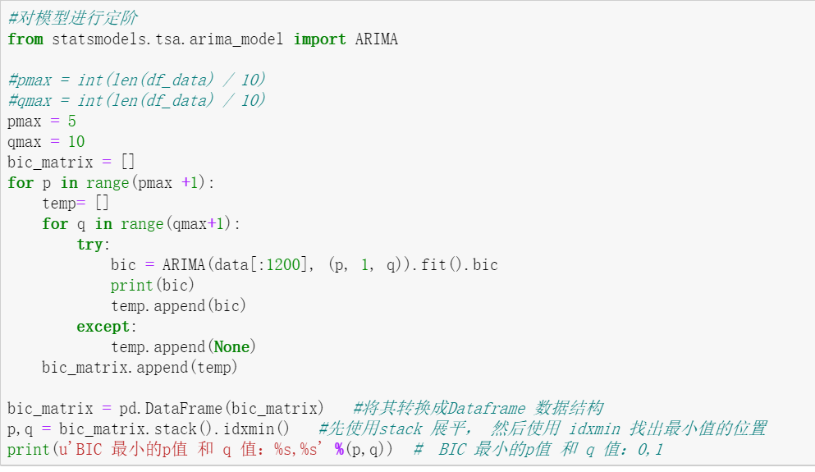
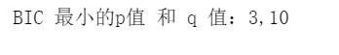
3.3.3 信息准则定阶
Notes:
根据信息准则定阶方法：选择bic最小值的p, q 作为模型参数，可以得出p=3, q = 10

Slide 25
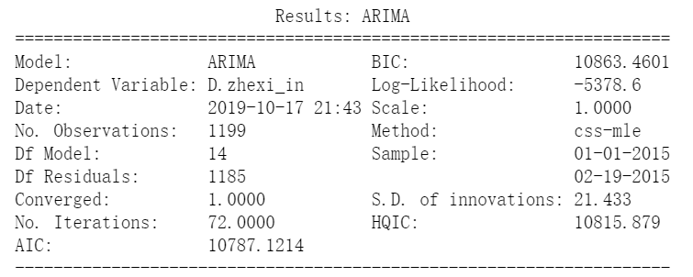
3.3.4 ARIMA模型构建
Notes:
构建ARIMA模型，并生成一份模型报告

Slide 26
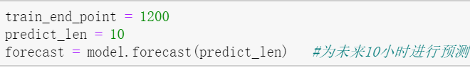
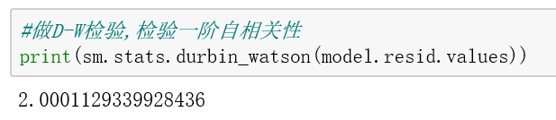
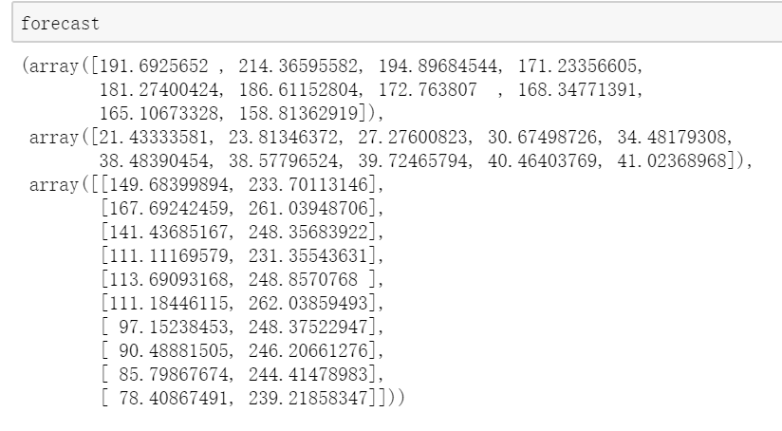
3.3.5 ARIMA模型检验及预测
1. 检验 2. 预测
Notes:
德宾-沃森检验,简称D-W检验，是目前检验自相关性最常用的方法，但它只使用于检验一阶自相关性。当DW值显著的接近于O或４时，则存在自相关性，而接近于２时，则不存在（一阶）自相关性。
预测未来10小时的值

Slide 27
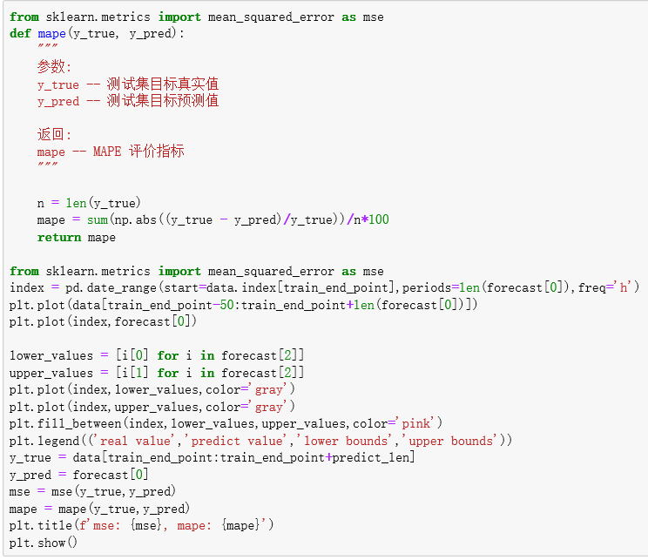
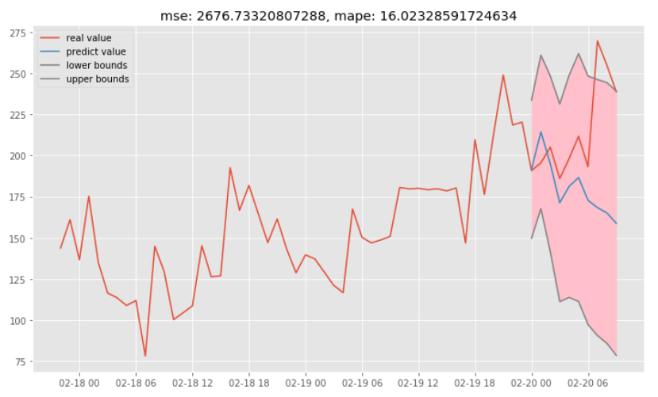
3.3.6 ARIMA模型评价
Notes:
通过预测值和真实值比较，得出比较曲线，可以看出时间越长，预测结果越不准确

Slide 28
4. Bayesian Linear model

Slide 29
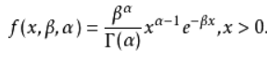
Gamma分布：
统计学的一种连续概率函数，是概率统计中一种非常重要的分布。“指数分布”和“χ2分布”都是伽马分布的特例。
Gamma分布中的参数α称为形状参数（shape parameter），β称为逆尺度参数
假设随机变量X为等到第α件事发生所需之等候时间, 密度函数为

Slide 30
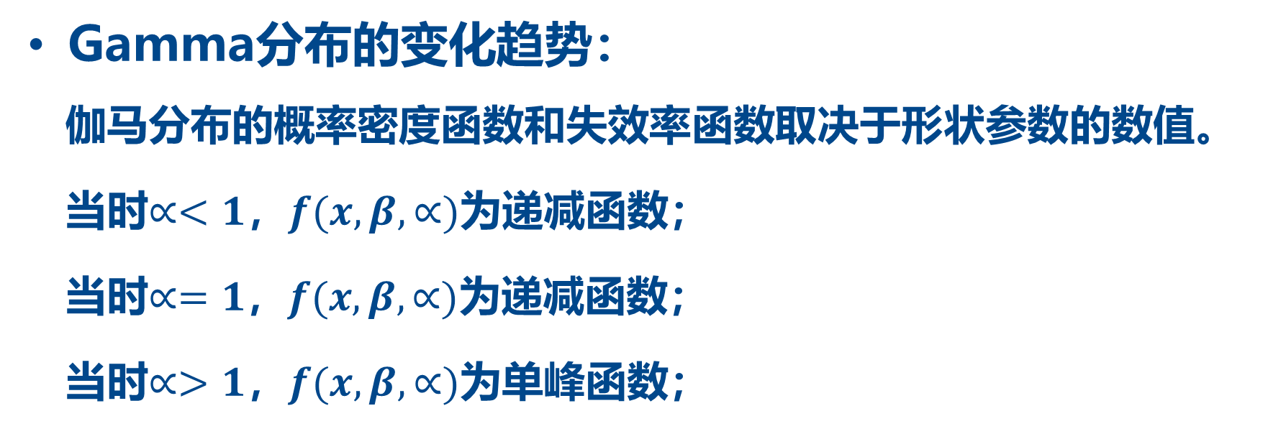
Gamma分布的变化趋势：
伽马分布的概率密度函数和失效率函数取决于形状参数的数值。
当时$∝<1$，$f(x,β,∝)$为递减函数；
当时$∝=1$，$f(x,β,∝)$为递减函数；
当时$∝>1$，$f(x,β,∝)$为单峰函数；

Slide 31
Gamma分布的特殊形式：
当形状参数α=1时，伽马分布就是参数为γ的指数分布，X~Exp（γ）
当α=n/2，β=1/2时，伽马分布就是自由度为n的卡方分布，X^2(n)

Slide 32
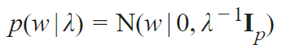
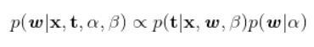
贝叶斯岭回归
定义：是估计回归问题的概率模型，系数w的先验由球面高斯给出：
α和λ的先验为gamma分布，这是高斯精度的共轭先验。 所得模型称为贝叶斯岭回归。
w, α和λ在模型的拟合过程中被共同估计，在似然函数的基础上引入参数的先验分布，借助似然函数和先验分布去最大化参数的后验概率，即
Notes:
似然函数是一种关于统计模型参数的函数。给定输出x时，关于参数θ的似然函数L(θ|x)（在数值上）等于给定参数θ后变量X的概率：L(θ|x)=P(X=x|θ)。
概率描述了已知参数时的随机变量的输出结果；似然则用来描述已知随机变量输出结果时，未知参数的可能取值。

Slide 33
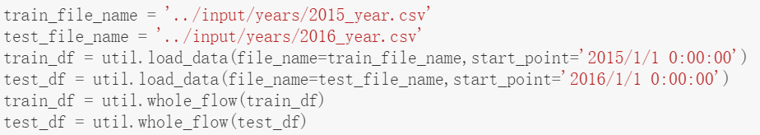
构造数据特征
最近24小时的水量平均值特征
最近24小时的降雨量总和特征，以及降雨强度类别特征 最近period个进水量值、降雨量值 上游period个时刻的出水量，经过offset个小时的延迟，影响到当前时刻

Slide 34
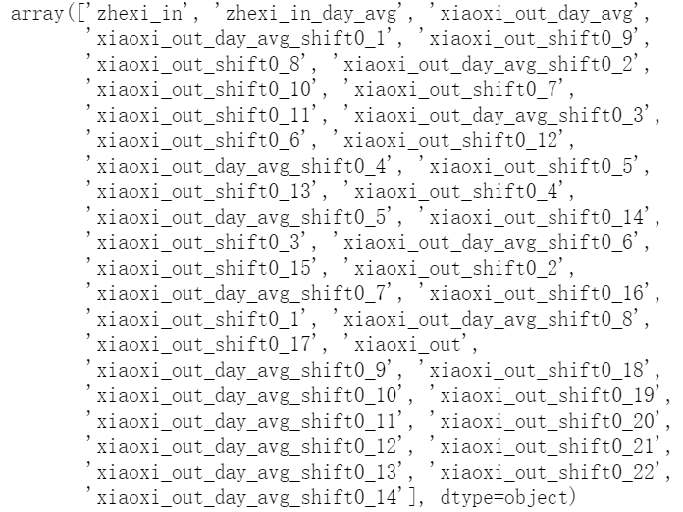
训练集特征展示

Slide 35
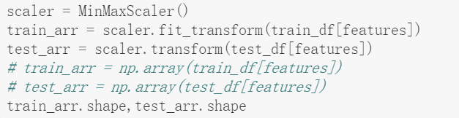
归一化
Notes:
#计算训练数据的均值和方差，还会基于计算出来的均值和方差来转换训练数据，从而把数据转换成标准的正太分布
#把训练数据转换成标准的正态分布

Slide 36
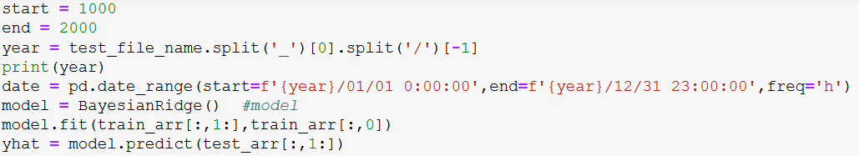
模型训练

Slide 37
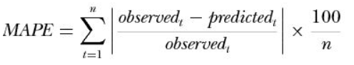
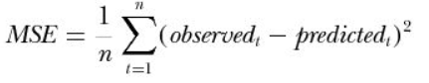
回归模型的评估指标
MAPE: 均方根误差
不仅仅考虑预测值与真实值的误差，还考虑了误差与真实值之间的比例，在统计领域是一个预测准确性的衡量指标。
MSE: 平均平方差
MSE可以放大预测偏差较大的值，可以比较不同预测模型的稳定性，应用场景相对多一点

Slide 38
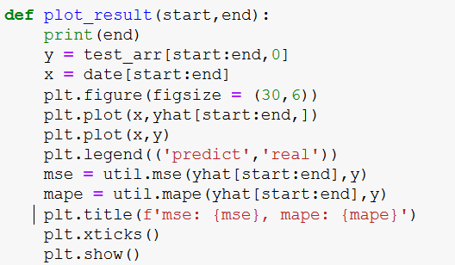
输出结果

Slide 39
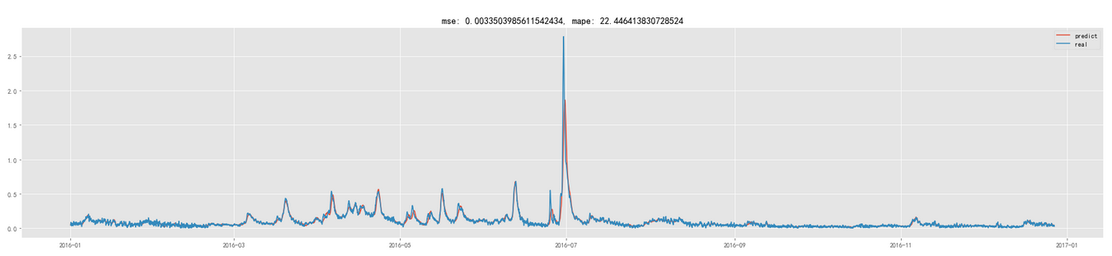
结果展示：
红色是预测值、蓝色是真实值

Slide 40
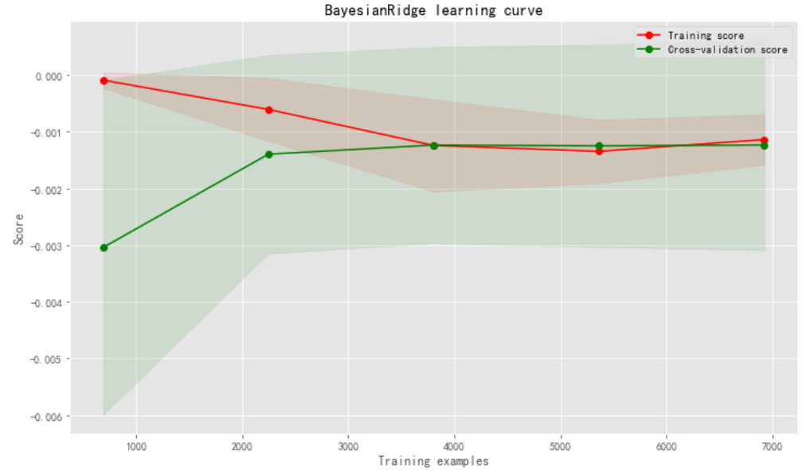
画出数据在贝叶斯岭回归模型上的learning curve.

Slide 41
5. Tree based model

Slide 42
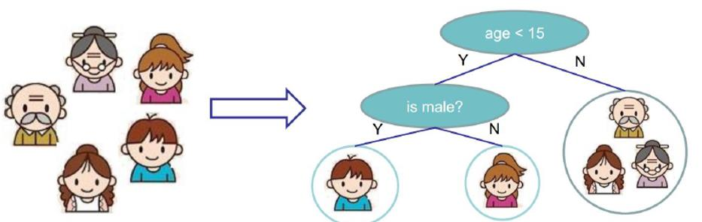
决策树
决策树是一种简单高效并且具有强解释性的模型，广泛应用于数据分析领域。其本质是一颗由多个判断节点组成的树，在使用模型进行预测时，根据输入参数依次在各个判断节点进行判断游走，最后到叶子节点即为预测结果。

Slide 43
与线性模型的不同
树形模型是一个一个特征进行处理，之前线性模型是所有特征给予权重相加得到一个新的值。
逻辑回归只能找到线性分割（输入特征x与logit之间是线性的，除非对x进行多维映射），而决策树可以找到非线性分割。
树形模型更加接近人的思维方式，可以产生可视化的分类规则，产生的模型具有可解释性（可以抽取规则）。树模型拟合出来的函数其实是分区间的阶梯函数。

Slide 44
基本概念
树根节点（最重要的特征）；叶节点（最终标签）。决策过程就是从根节点开始一步步走到叶子节点。、
决策树的训练与测试：
训练阶段:从给定的训练集构造出来一棵树(从跟节点开始选择特征, 如何进行特征切分)
测试阶段:根据构造出来的树模型从上到下去走一遍就好了
如何切分特征(选择节点)
衡量标准-熵
基尼不纯度
信息增益

Slide 45
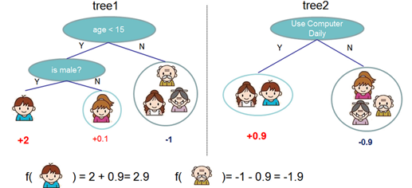
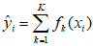


XGBoost
boosting集成学习
预测模型
损失函数

Slide 46

参数调整
eta[默认是0.3] 和GBM中的learning rate参数类似。
min_child_weight[默认是1] 决定最小叶子节点样本权重和。
max_depth [默认是6] 树的最大深度
max_leaf_nodes 树上最大的节点或叶子的数量
gamma[默认是0] 在节点分裂时，只有在分裂后损失函数的值下降了，才会分裂这个节点
max_delta_step[默认是0] 这参数限制每颗树权重改变的最大步长。
subsample[默认是1] 这个参数控制对于每棵树，随机采样的比例。
colsample_bytree[默认是1] 用来控制每颗树随机采样的列数的占比每一列是一个特征0.5-1
colsample_bylevel[默认是1] 用来控制的每一级的每一次分裂，对列数的采样的占比。
lambda[默认是1] 权重的L2正则化项
alpha[默认是1] 权重的L1正则化项
scale_pos_weight[默认是1] 各类样本十分不平衡时，把这个参数设置为一个正数，可以使算法更快收敛。
Notes:
2min_child_weight 当它的值较大时，可以避免模型学习到局部的特殊样本。但如果这个值过高，会导致欠拟合。这个参数需要用cv来调整
3. max_depth [默认是6] 树的最大深度，这个值也是用来避免过拟合的3-10
4. max_leaf_nodes 树上最大的节点或叶子的数量，可以代替max_depth的作用，应为如果生成的是二叉树，一个深度为n的树最多生成2n个叶子,如果定义了这个参数max_depth会被忽略
5. gamma[默认是0] 在节点分裂时，只有在分裂后损失函数的值下降了，才会分裂这个节点。Gamma指定了节点分裂所需的最小损失函数下降值。这个参数值越大，算法越保守。
6. max_delta_step[默认是0] 这参数限制每颗树权重改变的最大步长。如果是0意味着没有约束。如果是正值那么这个算法会更保守，通常不需要设置。
7. subsample[默认是1] 这个参数控制对于每棵树，随机采样的比例。减小这个参数的值算法会更加保守，避免过拟合。但是这个值设置的过小，它可能会导致欠拟合。典型值：0.5-1
8. colsample_bytree[默认是1] 用来控制每颗树随机采样的列数的占比每一列是一个特征0.5-1
9. colsample_bylevel[默认是1] 用来控制的每一级的每一次分裂，对列数的采样的占比。
10. lambda[默认是1] 权重的L2正则化项
11. alpha[默认是1] 权重的L1正则化项
12. scale_pos_weight[默认是1] 各类样本十分不平衡时，把这个参数设置为一个正数，可以使算法更快收敛。

Slide 47


训练结果

Slide 48
Lightgbm
基于 Histogram 的决策树算法
带深度限制的 Leaf-wise 的叶子生长策略
直方图做差加速
直接支持类别特征(Categorical Feature)
Cache 命中率优化
基于直方图的稀疏特征优化
多线程优化。
Catboost
自动处理分类特征:CatBoost无需对数据特征进行任何显式的预处理就可以将类别转换为数字。CatBoost使用关于分类特征组合以及分类和数字特征组合的各种统计信息将分类值转换为数字。
鲁棒性:它减少了对广泛的超参数优化的需要，并降低了过拟合的机会，这也会导致更一般化的模型。CatBoost的参数包括树的数量、学习率、正则化、树的深度、折叠尺寸、装袋温度等。
Notes:
预分类：对于每个节点，遍历所有特征对于每个特征，根据特征值分类样例进行线性扫描，根据当前特征的基本信息增益，确定最优分割选取所有特征分割结果中最好的一个

Slide 49


Lightgbm
Catboost
Notes:
预分类：对于每个节点，遍历所有特征对于每个特征，根据特征值分类样例进行线性扫描，根据当前特征的基本信息增益，确定最优分割选取所有特征分割结果中最好的一个

Slide 50
6. ELMAN 神经网络

Slide 51
6.1 ELMAN 神经网络介绍
在1990年首先针对语音处理问题而提出来的，是一种典型的动态递归网络。Elman网络可以看作是一个具有局部记忆单元和局部反馈连接的递归神经网络。
Elman神经网络是在BP网络基本结构的基础上，在隐含层增加一个反馈连接层，作为一步延时算子，达到记忆的目的。

Slide 52

6.2 ELMAN神经网络结构
y(k)=g(w₃x(k))
x(k)=f(w₁x_{c}(k)+w₂(u(k-1)))
x_{c}(k)=x(k-1)
y为m维输出节点向量；x为n维中间层节点单元向量；u为r维输入向量；x_{c}为n维反馈状态向量；w₃为中间层到输出层连接权值；w₂为输入层到中间层连接权值；w₁为反馈连接层到中间层连接权值；g()为输出神经元的传递函数；f()为中间层神经元的传递函数。
Notes:
它的结构包括输入层、 隐含层、 输出层， 其连接权值可以进行学习修正；每一个隐含层节点都有一个与之对应的反馈连接结点；反馈连接结点用来记忆前一时刻的输出值，其连接权值是固定的。
反馈连接层的作用是记忆将上一个时刻的隐层状态连同当前时刻的网络输入一起作为隐层的输入, 相当于状态递归。隐含层的传递函数为某种非线性函数, 一般为 Sigmoid函数, 输出层为线性函数, 反馈连接层也为线性函数。

Slide 53
6.3 ELMAN 实现
6.3.1 数据预处理
%训练数据
train_file = 'train_2015_59_24.csv';
data_train = importdata(train_file);
data_train = data_train';
[len,temp] = size(data_train);
x_train = data_train(1:len-1,:);
y_train = data_train(len , :);
%归一化
[x_train, st1] = mapminmax(x_train);
[y_train, st2] = mapminmax(y_train);
%测试数据
test_file = 'test_2015_59_24.csv';
data_test = importdata(test_file);
data_test = data_test';
[len,temp] = size(data_train);
x_test = data_test(1:len-1,:);
y_test = data_test(len ,: );
%归一化
x_test = mapminmax('apply',x_test,st1);
y_test = mapminmax('apply',y_test,st2);

Slide 54
6.3.2 训练与测试
%包含50个神经元，训练函数为traingdx
net=elmannet(1:2,50,'traingdx');
% 设置迭代次数
net.trainParam.epochs=10000;
% 误差容限net.trainParam.goal=0.00001;
% 初始化
net=init(net);
%训练网络
net=train(net,x_train,y_train);
% 将训练数据输入网络进行测试
predict_train=sim(net,x_train);
%输入归一化后的数据测试，再对实际输出进行反归一化
%predict_train = mapminmax('reverse', predict_train, st2);
%y_train = mapminmax('reverse', y_train, st2);
error=predict_train-y_train;
mse_train=mse(error);
fprintf('error= %f\n', error);
subplot(2,1,1);
plot(1:length(y_train),y_train,'b-',1:length(y_train),predict_train,'r-');
title(['train test result mse=',num2str(mse_train)]);
legend('truth','train test result');

Slide 55

6.3.2 训练与测试及误差
%使用测试数据测试
predict_test=sim(net,x_test);
%输入归一化后的数据测试，再对实际输出进行反归一化
%predict_train = mapminmax('reverse', predict_train, st2);
%y_train = mapminmax('reverse', y_train, st2);
error=predict_test-y_test;
% 计算均方误差
mse_test=mse(error);
fprintf('error= %f\n', error);
subplot(2,1,2);
plot(1:length(y_test),y_test,'b-',1:length(y_test),predict_test,'r-');
title(['test result mse=',num2str(mse_test)]);
legend('truth','test result');

Slide 56


6.3.3 结果

Slide 57
7. 总结
ARIMA方法的本质是单变量的回归预测，不能考虑到其它相关变量的影响，因此鲁棒性较差。而另外三种方法是基于监督学习的方法，可以通过相关变量的特征组合，构造有效的特征空间，进而模型通过学习，得到一个较好的预测结果。其中，贝叶斯岭回归方法取得了最好的单步预测效果。但是这些方法很难在多步预测中取得一个很好的效果，因为它们存在严重的误差累积现象，过分依赖前一时刻的预测结果。

Slide 58

Github地址：https://github.com/mmmmmmiracle/sda_project

Slide 59
Multistep prediction

Slide 60


Prophet
y_hat = trend + [ [daily_seasonality] +[ weekly_seasonality] +[ yearly_seasonality] ]
Notes:
假设，最近一天的水库入水量对接下来一天水库入水量的预测带来最多的有效信息， 当我们利用更多天数入库水量信息的时候，既会带来一些额外的有效信息，但同时又会带来更多信息干扰。所以在此，我们的策略是，对利用越少天数得到的预测结果赋予较大的权重，最后将这些结果加权求和得到最终的结果。

Slide 61


越近的信息越有效，较远的信息会带来更多的信息干扰。
Notes:
假设，最近一天的水库入水量对接下来一天水库入水量的预测带来最多的有效信息， 当我们利用更多天数入库水量信息的时候，既会带来一些额外的有效信息，但同时又会带来更多信息干扰。所以在此，我们的策略是，对利用越少天数得到的预测结果赋予较大的权重，最后将这些结果加权求和得到最终的结果。

Slide 62






$\sum_{e^{-days}}$
信息越多，干扰信息也越多。
……

Slide 63



权重分配策略
当maxday=2时

Slide 64




Seq2seq
Encoder
Decoder
Kaggle竞赛冠军解决方案
Web Traffic Time Series Forecasting
经典的seq2seq模型

Slide 65

我们的模型结构

Slide 66

预测效果

Slide 67


Slide 68


Slide 69

LSTNet(Long- and Short-term Time-series network)

Slide 70

预测效果

Slide 71
Github地址：https://github.com/mmmmmmiracle/sda_project

Slide 72
Thank You！

